Slide 1
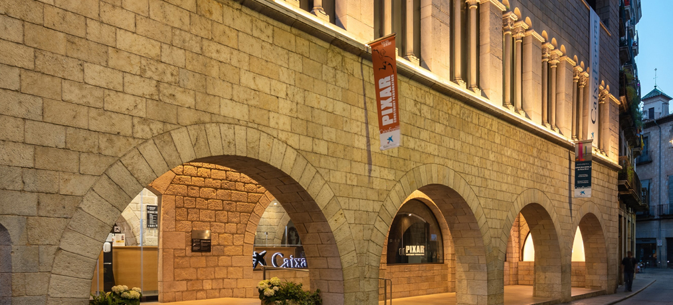

caixaForum GIRONA
Guía accesible
para la visita

Slide 2







Información general
En esta guía ENCONTRARÁS información
referente a CaixaForum Girona
El material de la guía está creado como anticipación para facilitar el seguimiento de tu visita.
Recomendamos revisar la guía antes de ir a CaixaForum para preparar la visita.
En CaixaForum encontrarás diferentes espacios para visitar. Podrás visitarlos todos o crear tu propio itinerario.
Hay autobuses de línea que llevan a CaixaForum.
CaixaForum dispone de
parquin cercano.
En la web de CaixaForum puedes encontrar toda la información del centro, sus actividades y exposiciones: CaixaForum.org/Girona
C. dels Ciutadans
17004 Girona
972 209 836
Pictogramas extraídos de Flaticon e inspirados en ARASAAC

Slide 3



1
2
3
ESTA GUÍA SIRVE PARA SABER CÓMO ACCEDER A CAIXAFORUM GIRONA. QUIZÁ LA TENGAS QUE USAR
CON AYUDA DE UNA PERSONA DE APOYO.
ESTA GUÍA ESTÁ EN FORMATO EDITABLE PARA QUE LA ADAPTES A TUS NECESIDADES. PUEDES CAMBIARLA, REDUCIRLA O AMPLIARLA.
PUEDES LLEVAR LA GUÍA EN LA PANTALLA DEL MÓVIL O TABLETA.
TAMBIÉN PUEDES IMPRIMIR TODA LA GUÍA O SOLO UNA PARTE Y LLEVARLA CONTIGO.

Slide 4
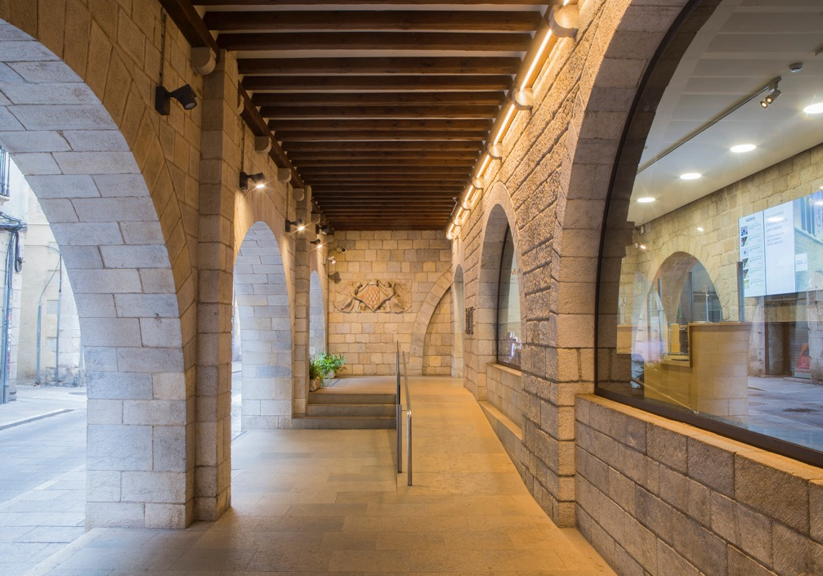
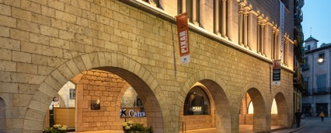




Planta baja
ENTRADA A CAIXAFORUM
ENTRAMOS A CAIXAFORUM GIRONA POR LAS ESCALERAS FIJAS Y LA RAMPA

Slide 5
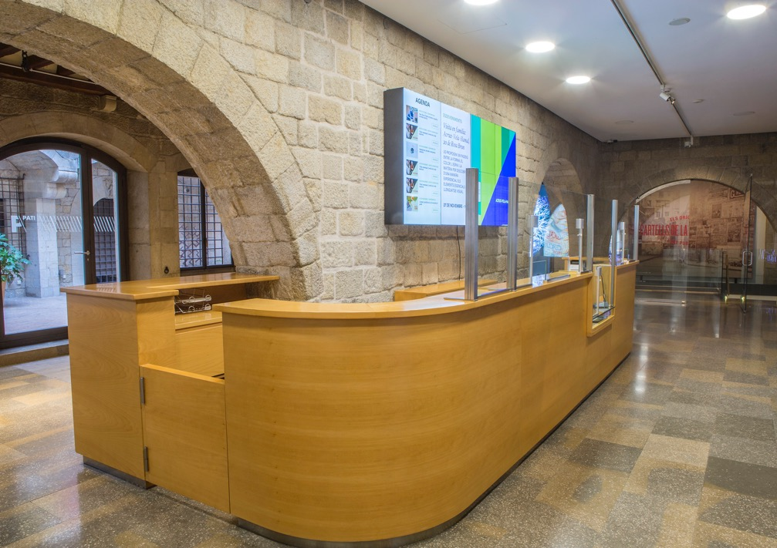






Planta baja
Recepción e información
EN LA PLANTA BAJA ESTÁ LA RECEPCIÓN E INFORMACIÓN

Slide 6
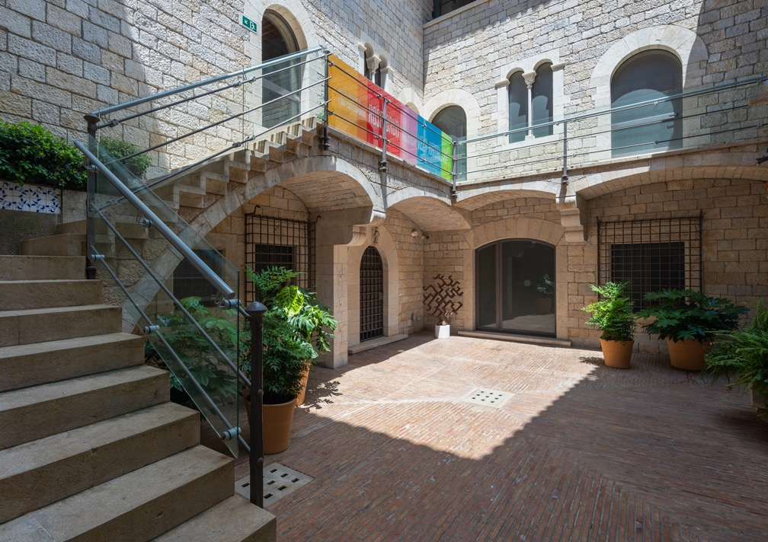
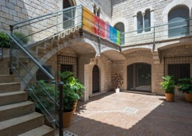
Planta baja
PATIO
DETRÁS DE LA RECEPCIÓN ESTÁ EL PATIO

Slide 7
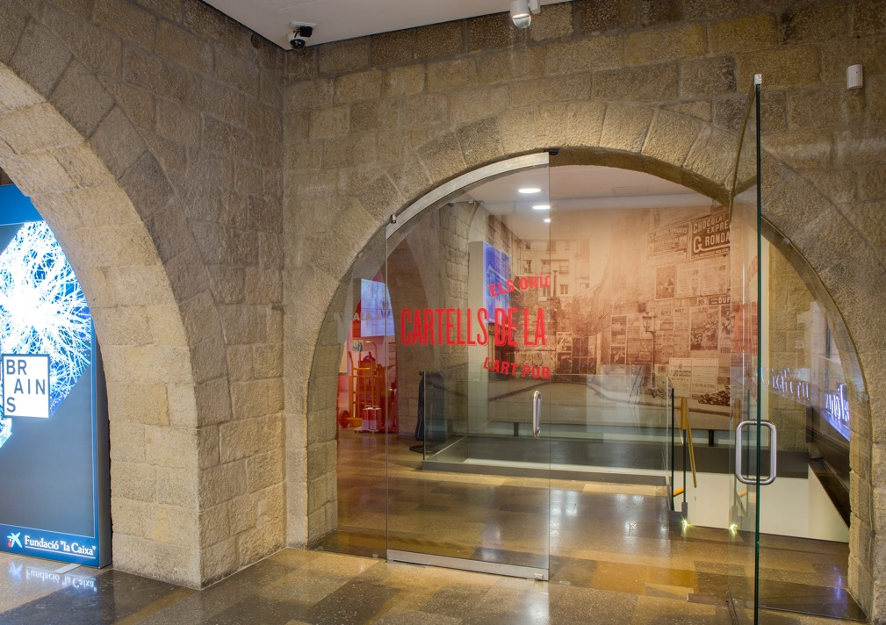



Planta baja
SALA 1 DE EXPOSICIONES
A LA DERECHA DE LA RECEPCIÓN HAY UNA ENTRADA A LA SALA DE EXPOSICIONES

Slide 8
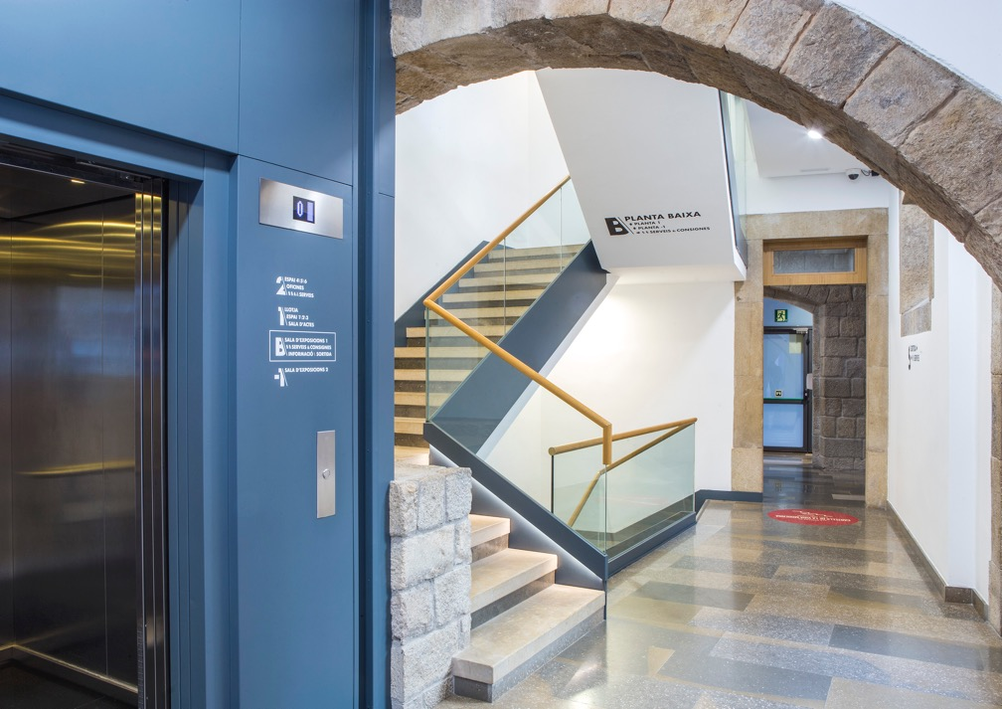

Planta baja
ASCENSOR Y ESCALERAS
A LA IZQUIERDA DE LA RECEPCIÓN ESTÁ EL ASCENSOR Y LAS ESCALERAS

Slide 9
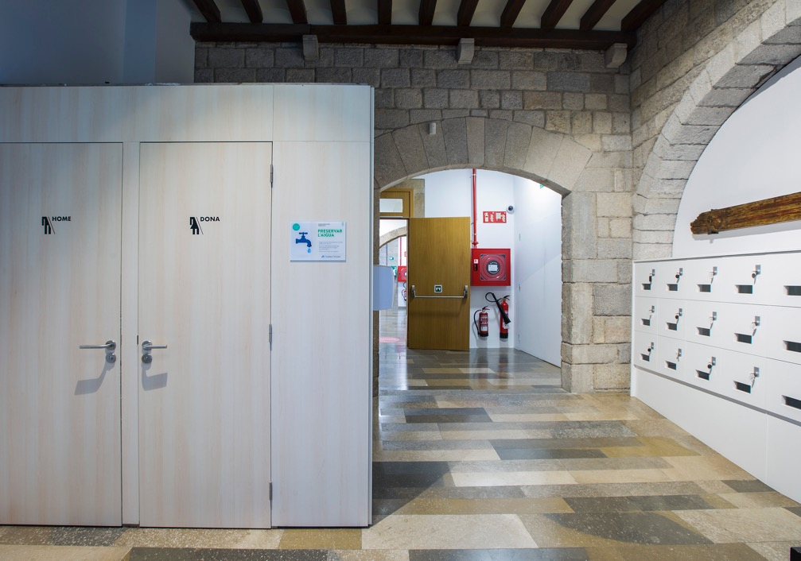


Planta baja
Taquillas
y baños
Al fondo de la planta baja están las taquillas y los baños

Slide 10
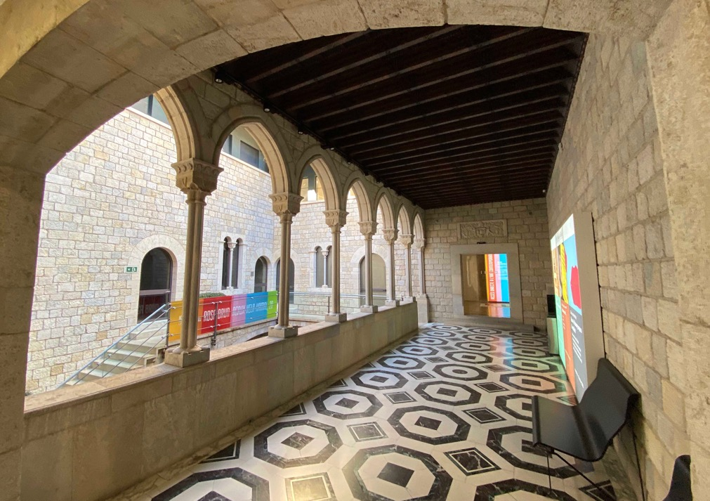
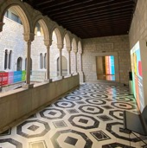
Planta 1
galería
EN LA PLANTA 1 DELANTE DEL ASCENSOR ESTÁ la galería

Slide 11
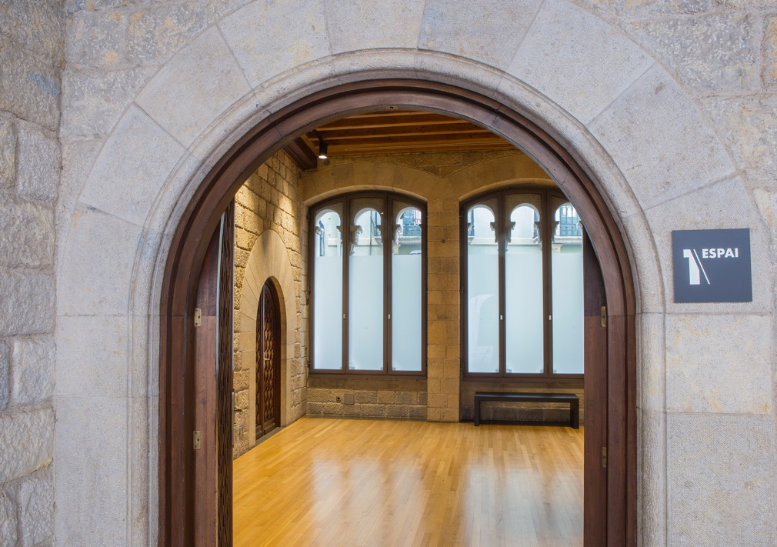
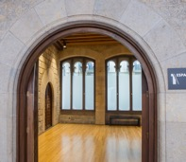



Planta 1
ESPACIO 1
A la derecha de la galería está el espacio 1

Slide 12
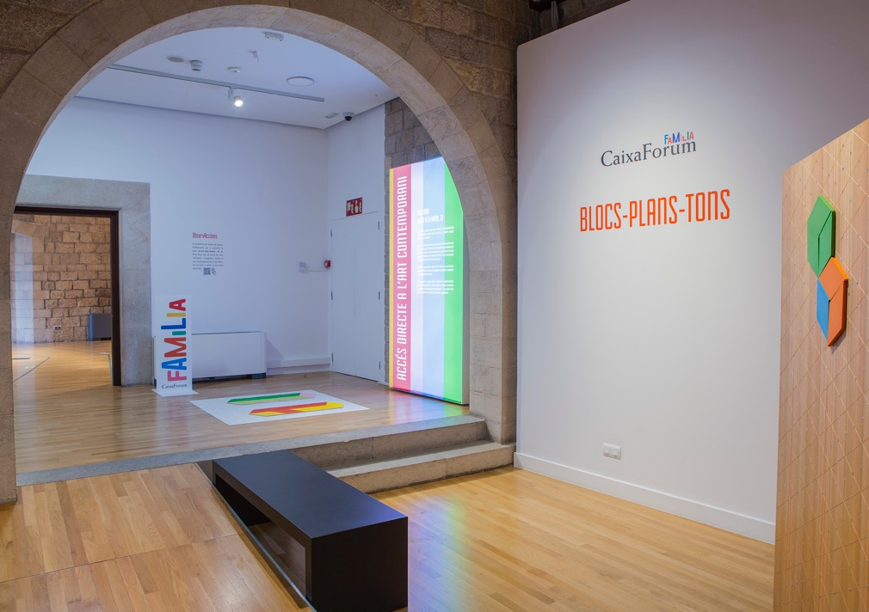
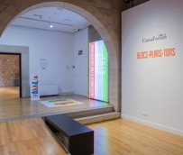
Planta 1
ESPACIO 2
AL FONDO DE LA GALERÍA ESTÁ EL ESPACIO 2

Slide 13
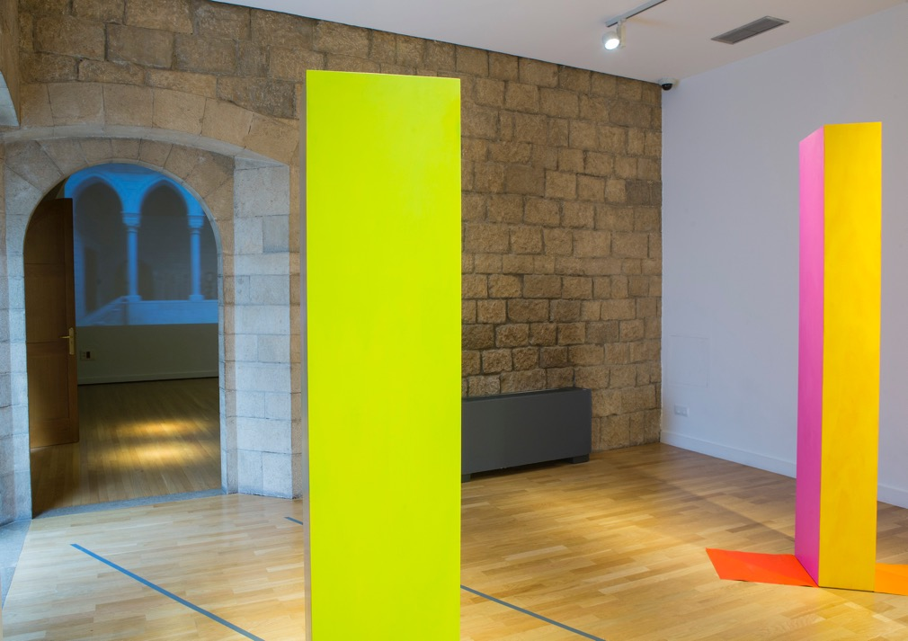
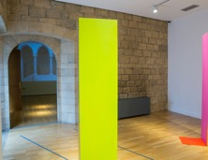
Planta 1
ESPACIO 3
Al lado del espacio 2 está el espacio 3

Slide 14
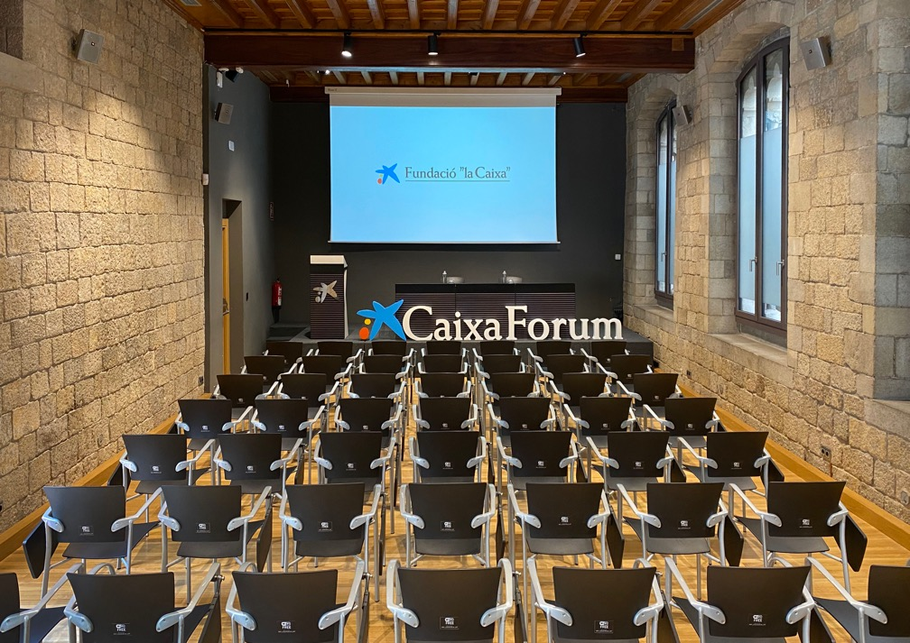
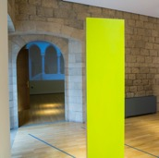

Planta 1
SALA DE
ACTOS
AL LADO DEL ESPACIO 3 ESTÁ LA SALA DE ACTOS

Slide 15
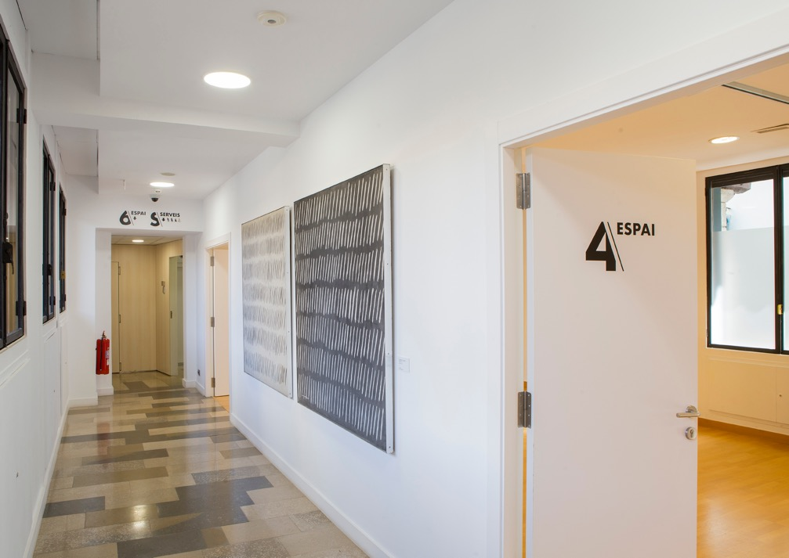
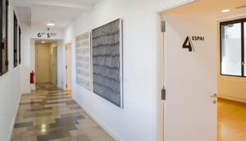
Planta 2
ESPACIOS
4 Y 5
EN LA PLANTA 2 ESTÁN LOS ESPACIOS 4 Y 5

Slide 16
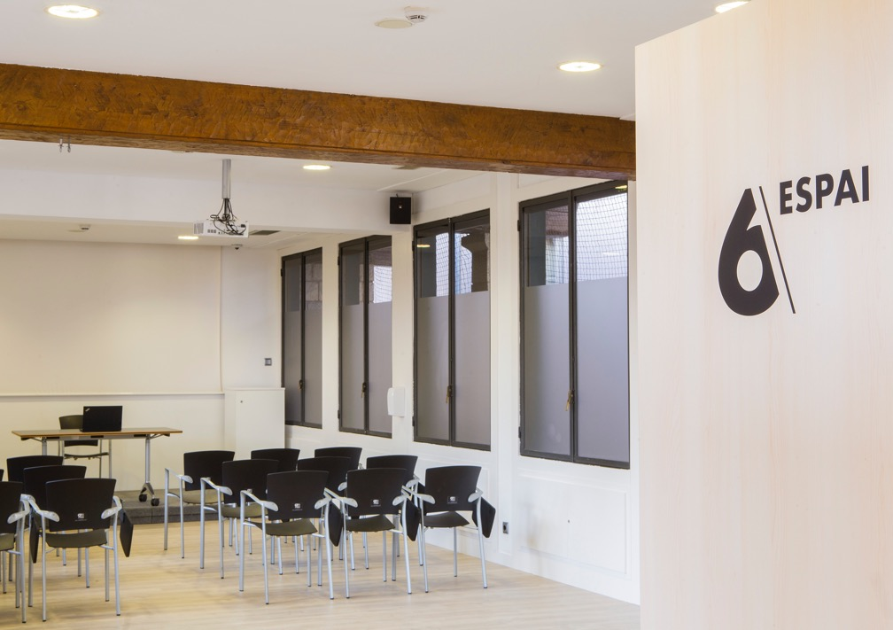

Planta 2
ESPACIO 6
EN LA PLANTA 2 ESTÁ EL ESPACIO 6

Slide 17
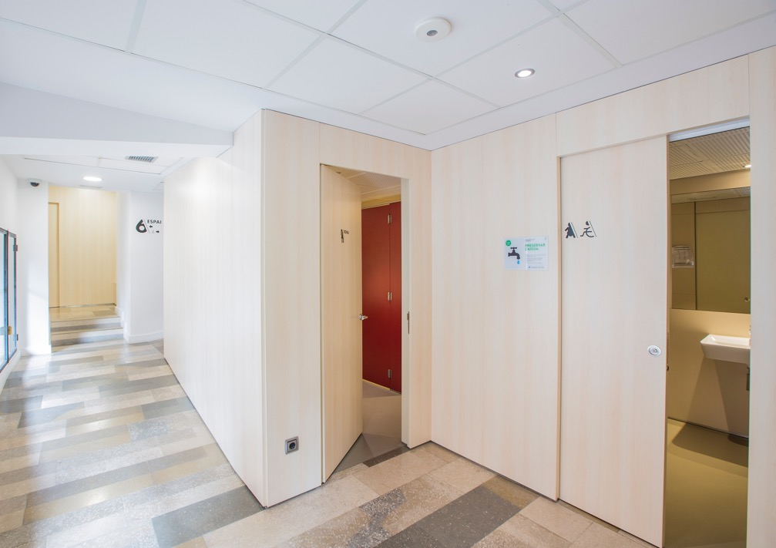
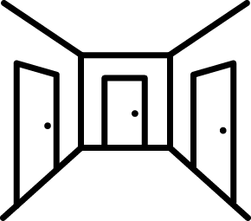
Planta 2
BAÑOS
EN EL PASILLO DE LA PLANTA 2 ESTÁN LOS BAÑOS

Slide 18
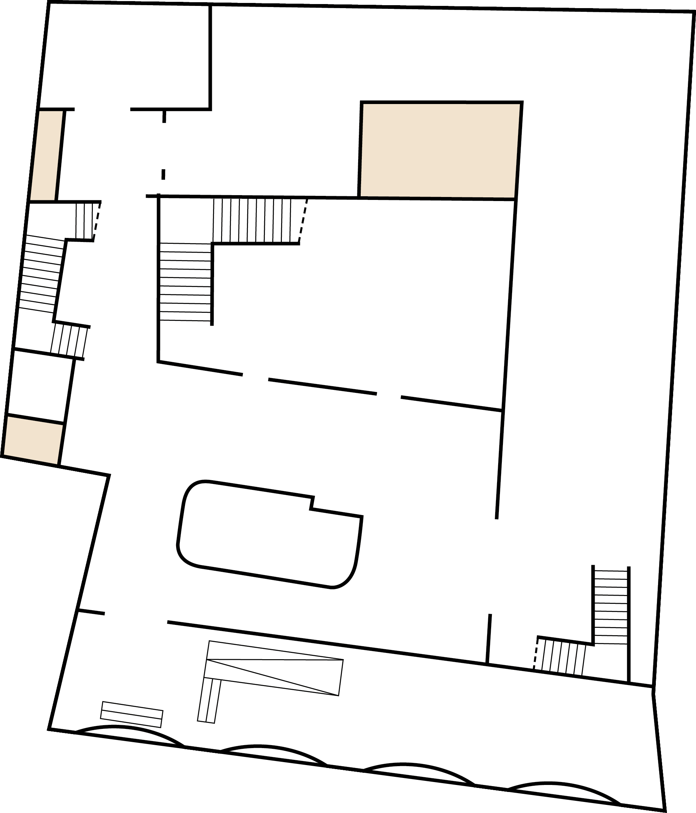





mapa / caixaforum Girona
Planta
Baja
patio
Acceso a planta 1
Sala 1 de exposiciones
Acceso a
todas las plantas
Vestíbulo
Acceso a
sala 2 de exposiciones PLANTA –1
Recepción
información
Puerta de entrada
Vestíbulo exterior
Entrada a caixaforum
ESPACIO NO ACCESIBLE AL PÚBLICO

Slide 19
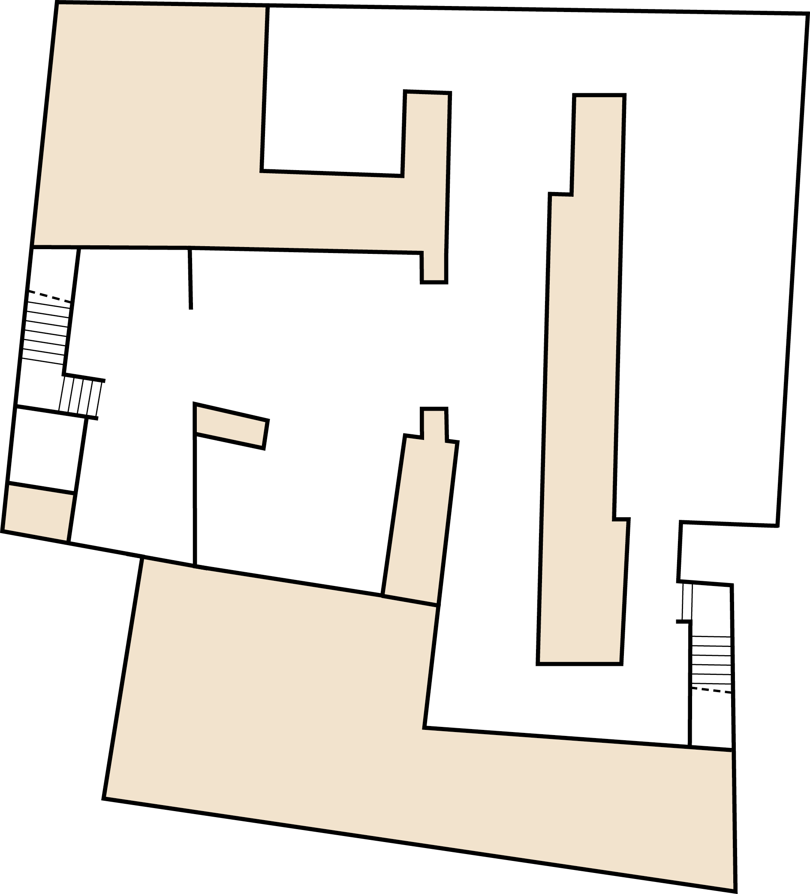
mapa / caixaforum girona
PLANTA –1
Sala 2 de exposiciones
Vestíbulo
Sala 2 de exposiciones
Acceso a
todas las plantas
Acceso a planta baja
ESPACIO NO ACCESIBLE AL PÚBLICO

Slide 20
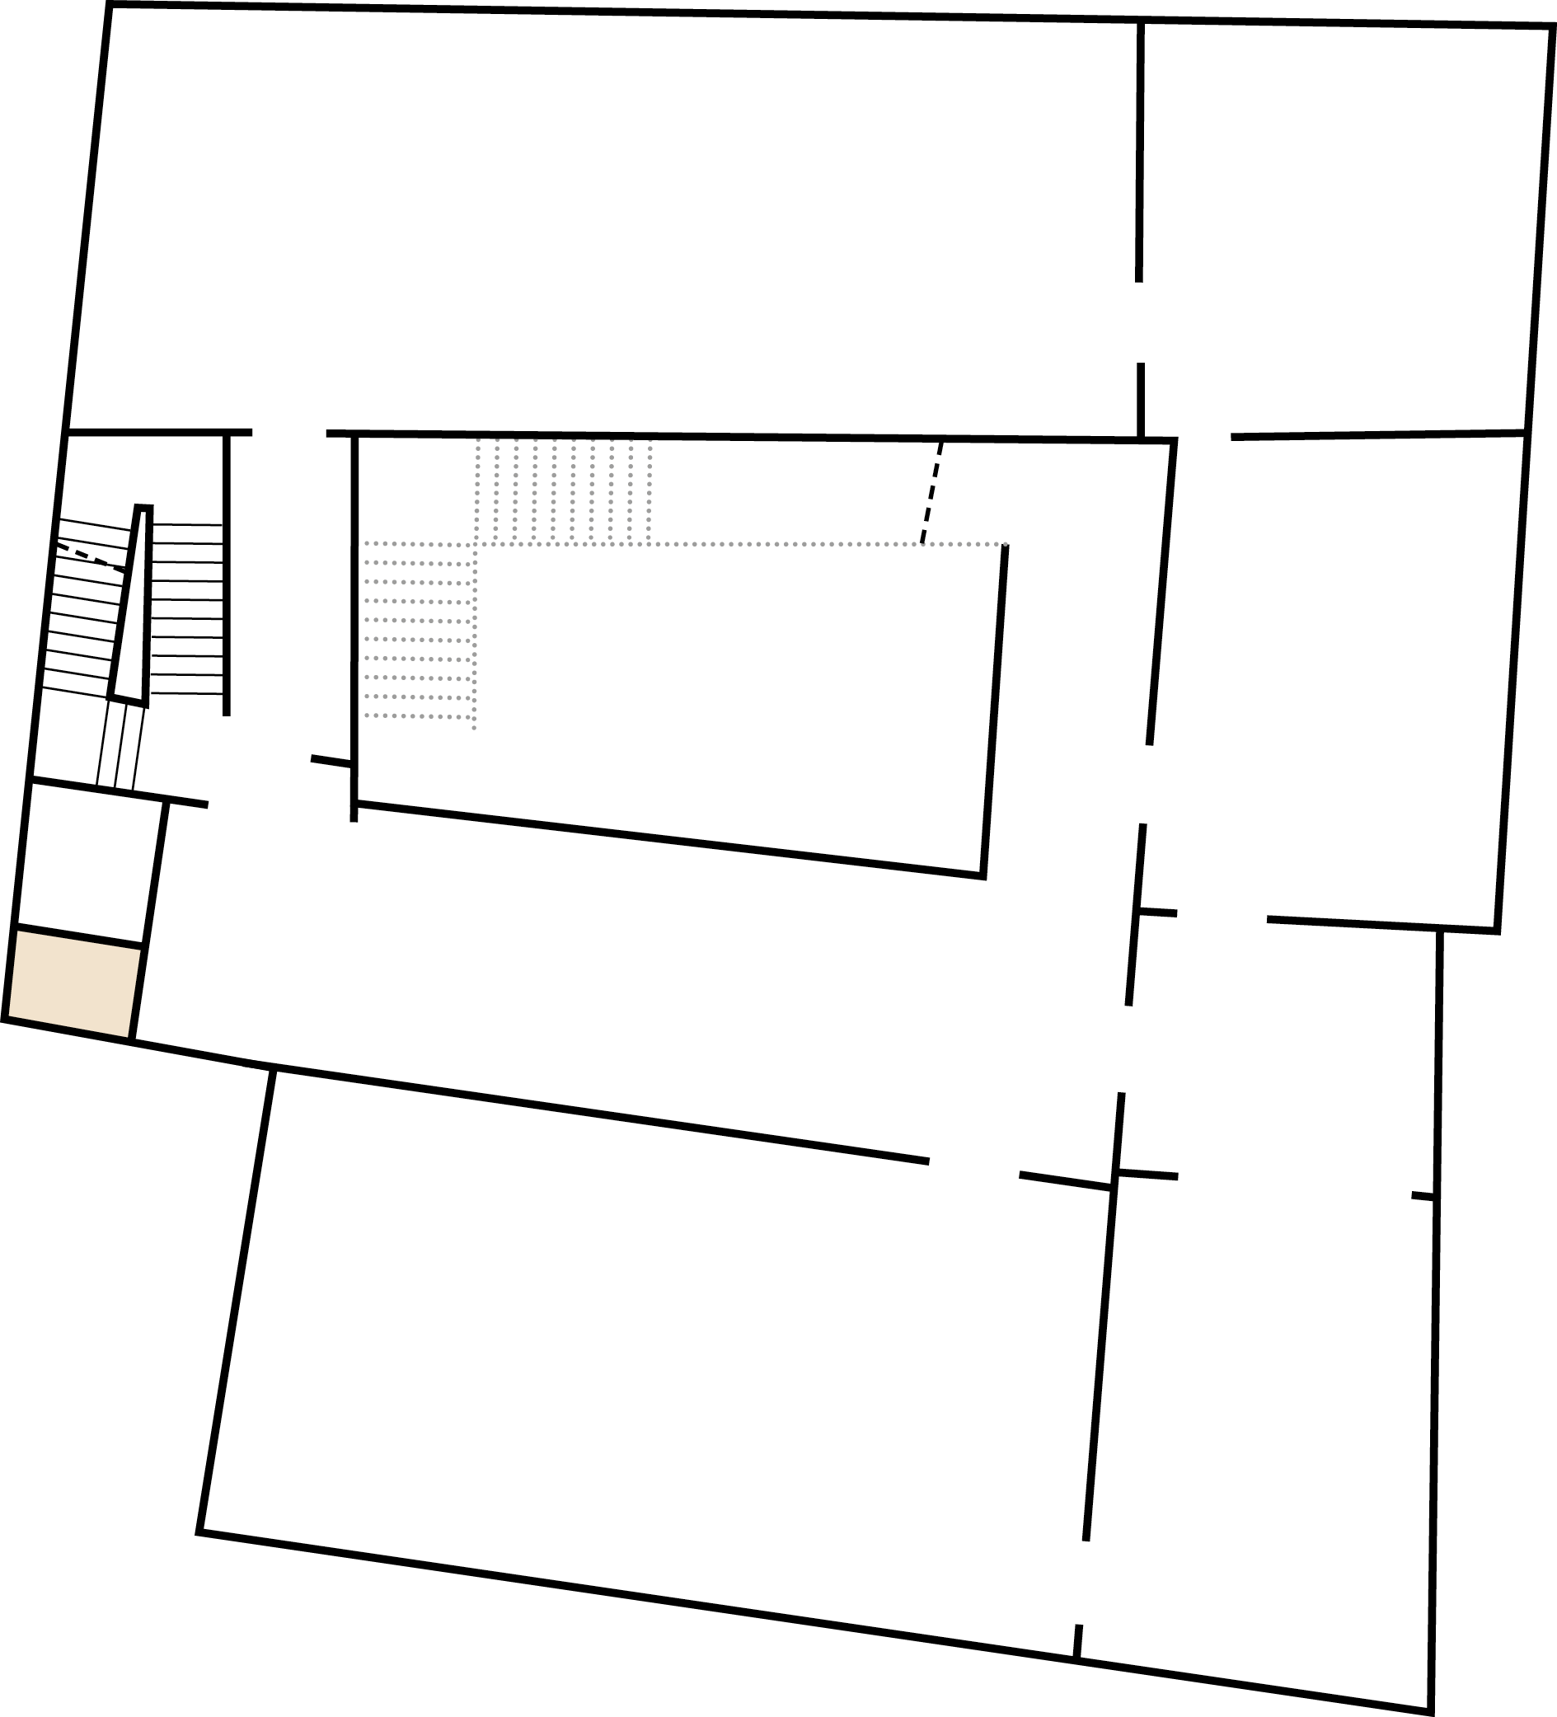
mapa / caixaforum Girona
Planta 1
Sala de actos
Espacio 3
Acceso a
todas las plantas
GALERÍA
Espacio 1
Espacio 2
ESPACIO NO ACCESIBLE AL PÚBLICO

Slide 21
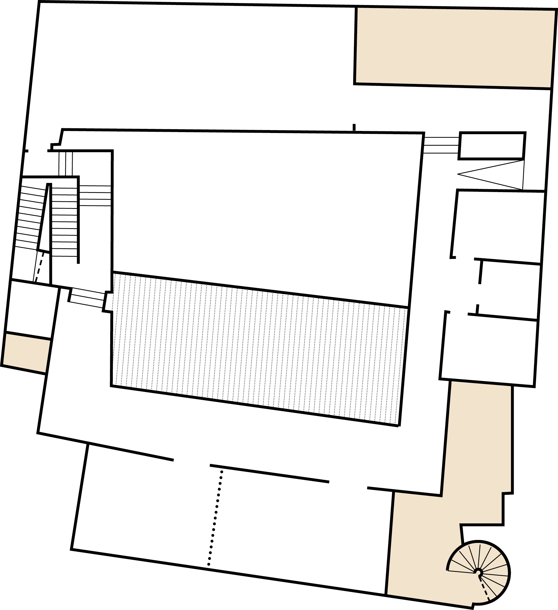

mapa / caixaforum girona
Planta 2
Espacio 6
Accés a
totes les plantes
Espacio 4
Espacio 5
ESPACIO NO ACCESIBLE AL PÚBLICO

Slide 22


Colabora:

